Slide 1

關懷貧窮 坐言起行

Slide 2

源起

Slide 3
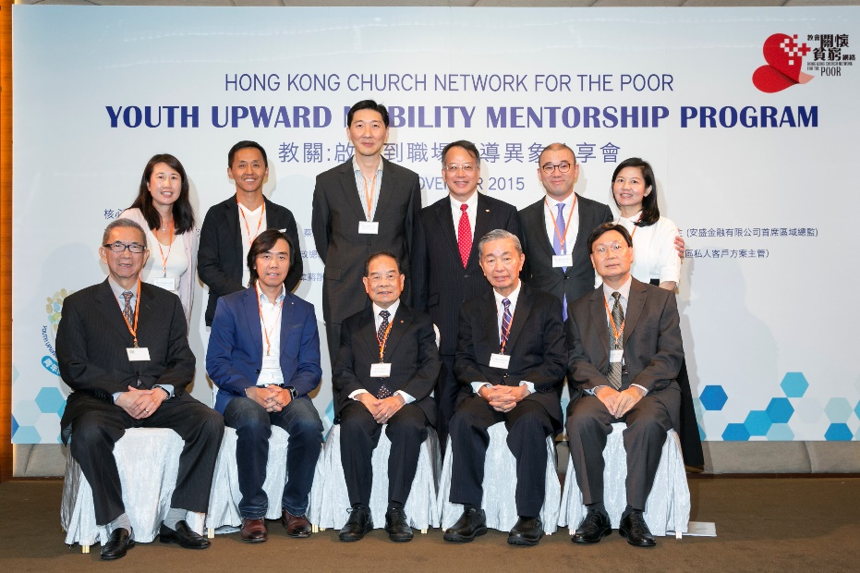
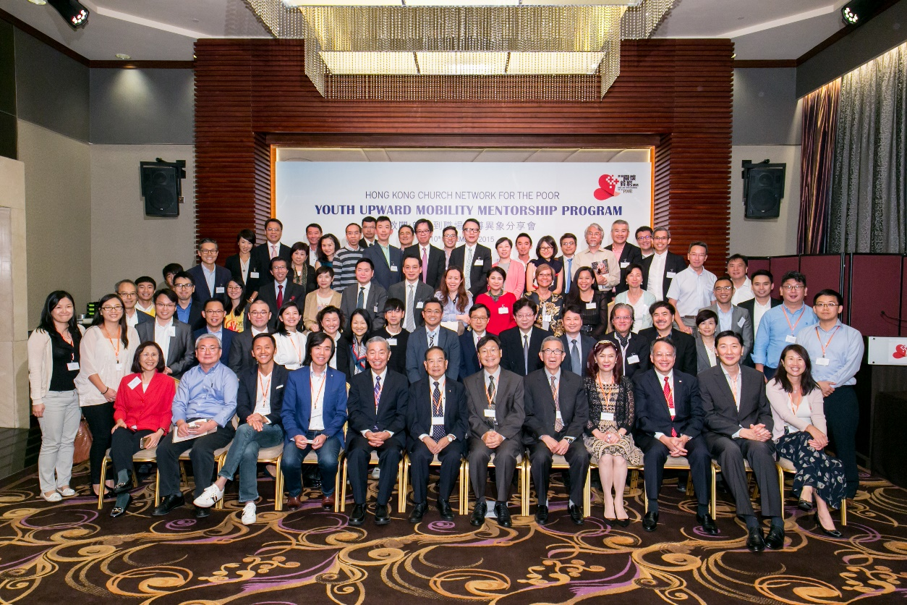
計劃構思：
蔡元雲醫生
陳清海博士
YUM 召集人：
司徒永富博士

Slide 4
YUM 三合一模式
就業+進修+友師
資助進修持續進修文化
師友同行
經驗友師
知名企業
工作機會

Slide 5
YUM 三合一模式
就業+進修+友師
資助進修達QF3認證
師友同行
經驗友師
知名企業
工作機會
工作晉升階梯
在職培訓學習
個人發展計劃
累積經驗
升職加薪

Slide 6
YUM 三合一模式
就業+進修+友師
僱主資助學費
上班及上課
時間配合
獲得行業認證
資助進修持續進修文化
師友同行
經驗友師
知名企業
工作機會
獲取資歷或專業資格

Slide 7
YUM 三合一模式
就業+進修+友師
資助進修達QF3認證
師友同行
經驗友師
知名企業
工作機會
生命轉化
職場適應
生涯規劃
積極、自信心態
多方面增值

Slide 8
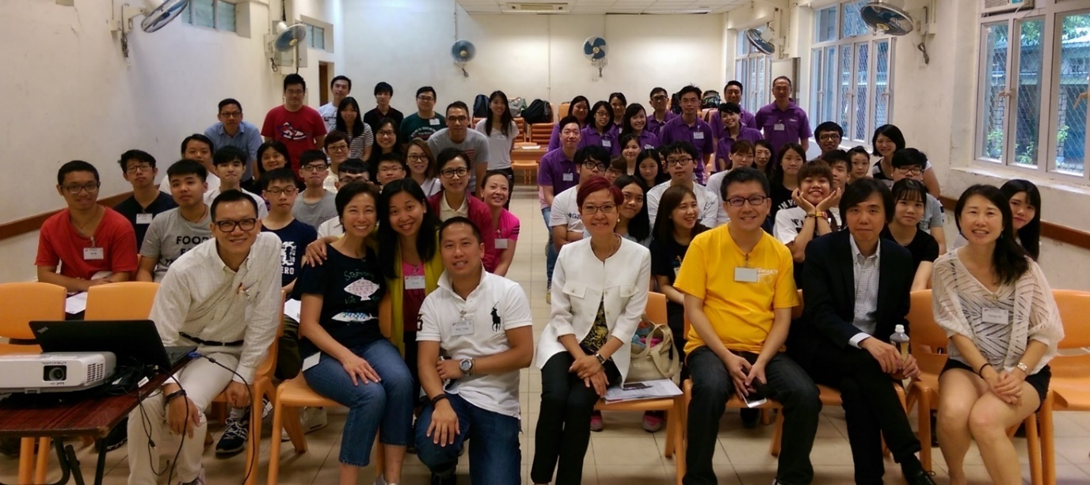
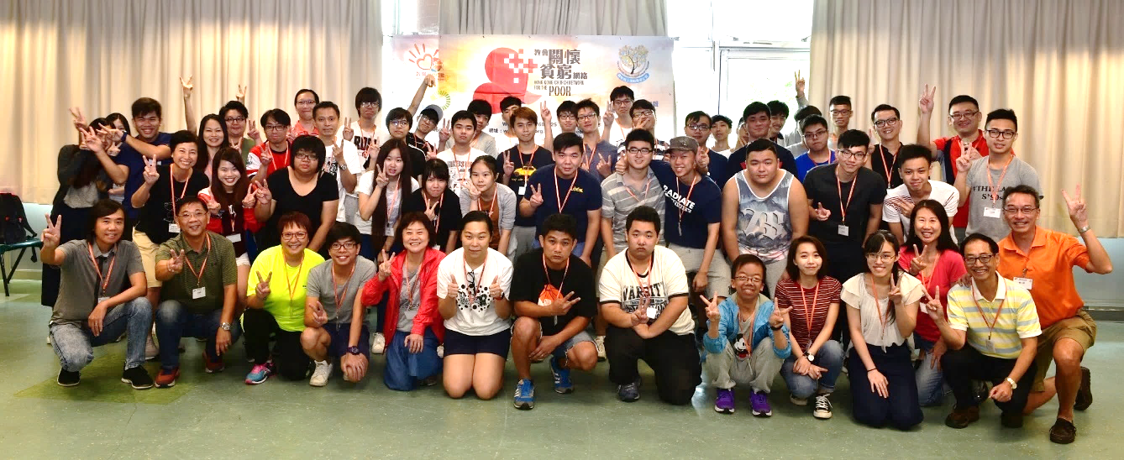
2016-2017

Slide 9
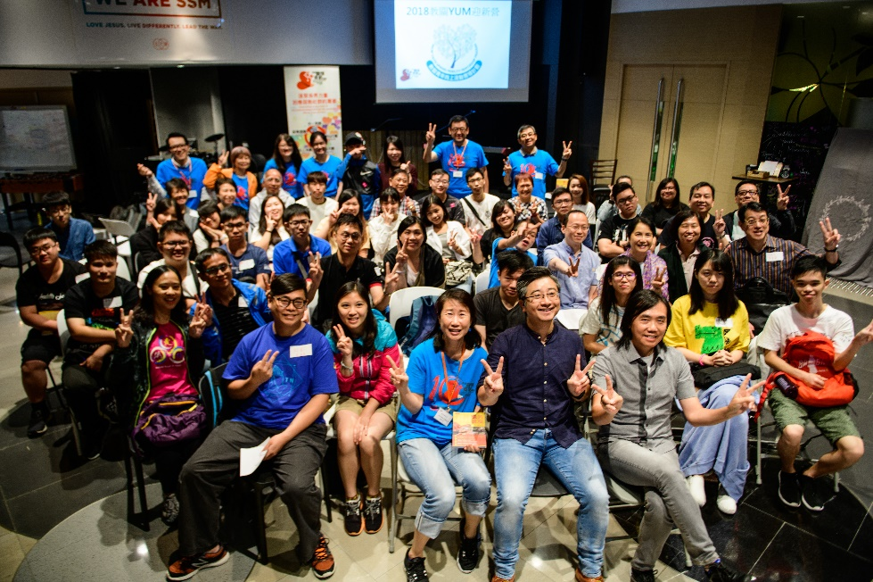
2018

Slide 10
成效報告
自2016 年起，已先後有過百位學員受惠， 第一屆學員中，超過60%能完成整個YUM計劃。(遠高於行業平均數)
第二屆留職率近8成(經過21個月入職)

Slide 11
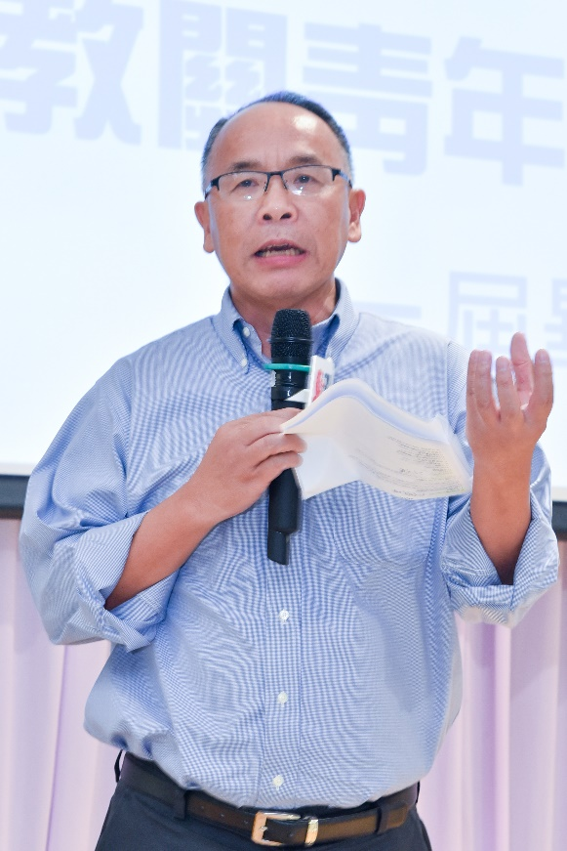
成效報告
香港大學葉兆輝教授亦在對YUM計劃的研究中指出 – 學員留任率達79.5%(以在首12個月計劃)，高於業界平均數。
社會投資回報亦高達4.2 , 證明成效顯著。

Slide 12
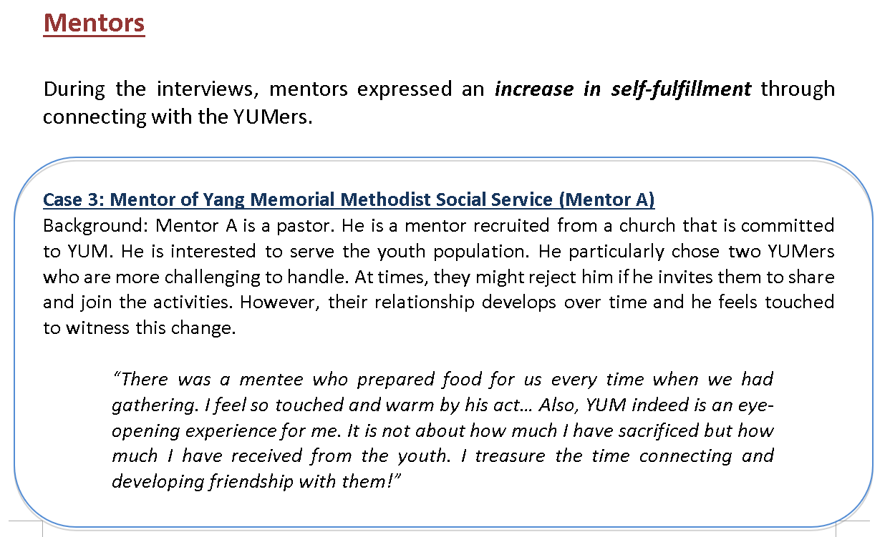
成效報告 – 友師部份

Slide 13
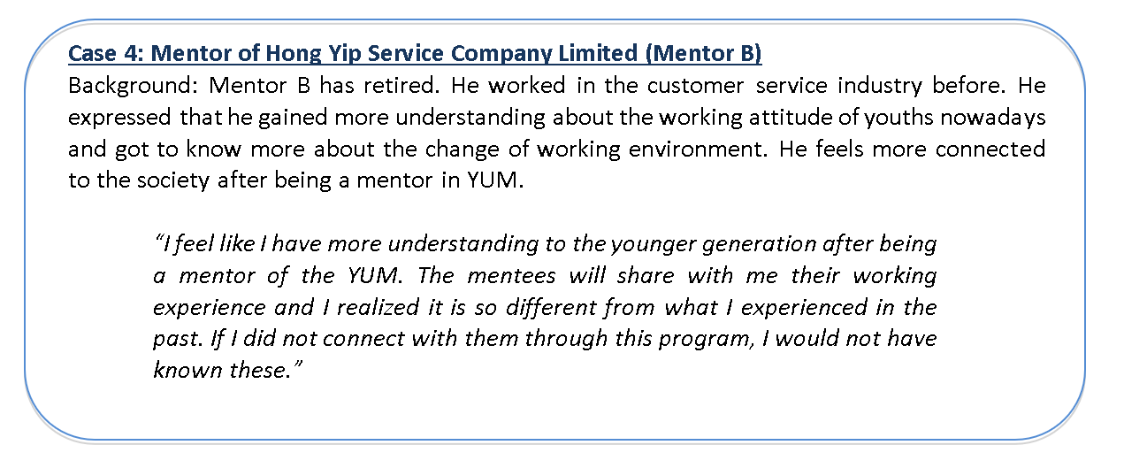
成效報告 – 友師部份

Slide 14
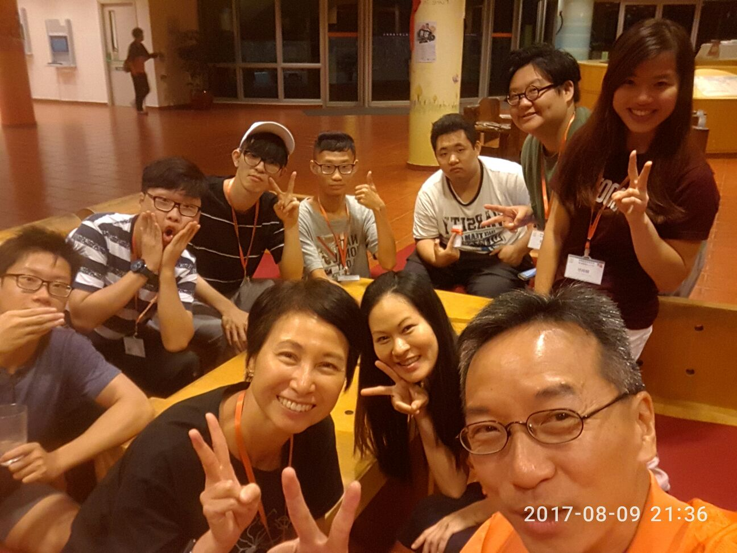
師友同行(MPG)

Slide 15
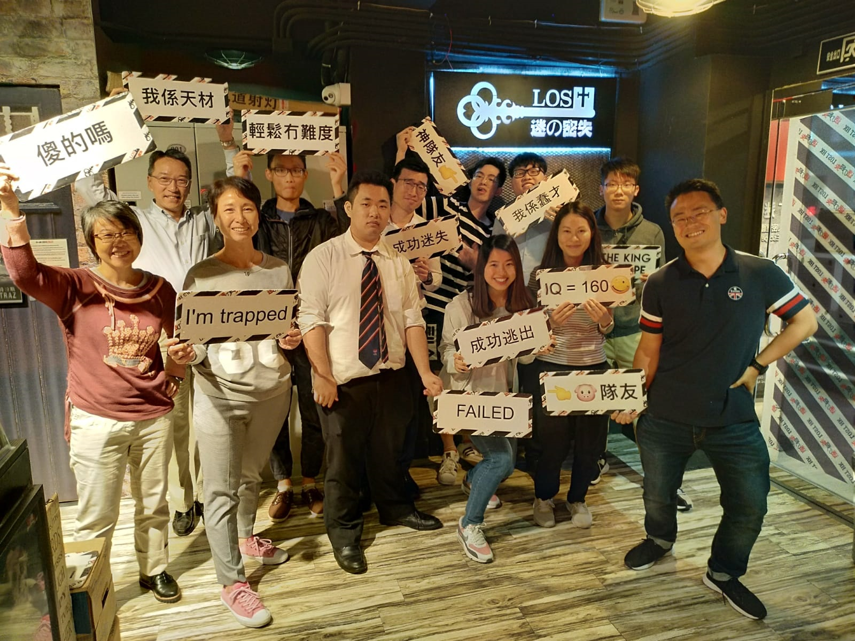
師友同行(MPG)
2019.05

Slide 16
友師心聲
我們觀察到日常與教會外的青少年談福音未必很容易，他們不會安坐聽我們傳福音。反而教會參與YUM，友師能夠活出信仰，對傳福音的效果會更佳。
教會友師每月定期安排小組，與青少年分享工作或做人的態度；另外亦會有一對一的關係建立，友師可以按學員的反應和需要，與他談適合的內容。
有一位性格非常內向，與他說話通常只有半句回應的學員，他經過半年的工作和與友師的相處，漸漸建立自信，願意溝通，大家都很高興見到他的改變，這正是神的恩典。

Slide 17
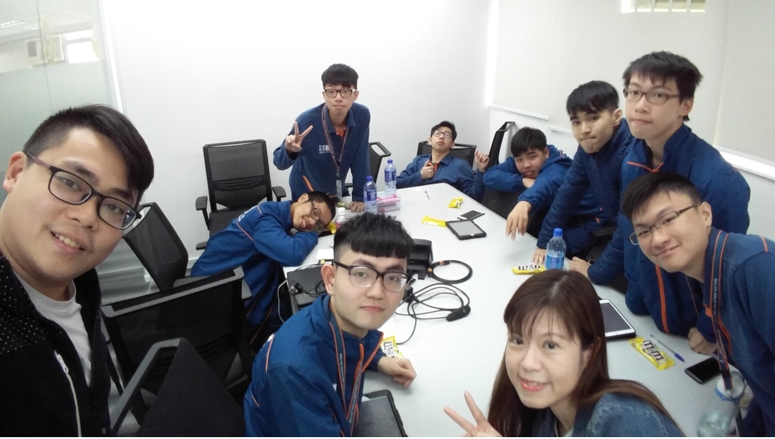
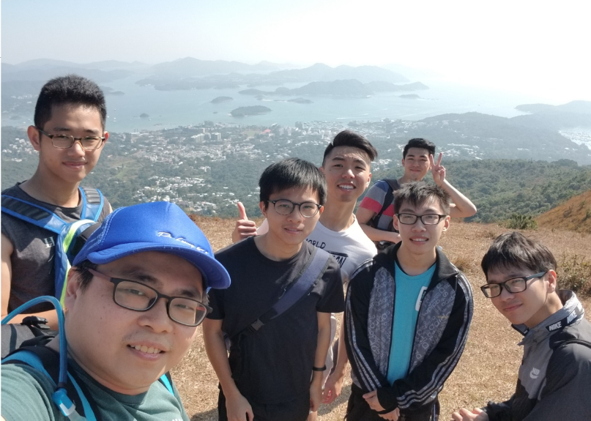
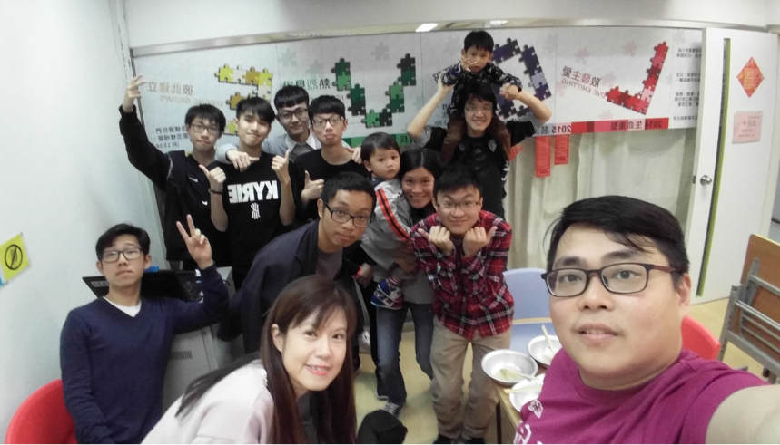
生命轉化

Slide 18
生命轉化
他最近工作上繼續要學習新的database 技巧，參與更多文書工作，暫時應付得來沒問題；教會生活上，最近開始跟教會的bass 手學bass ,上了兩堂，準備買一支自己的bass 加緊練習；小組及崇拜比以前返得更穩定，每週都出席，可能也是因為跟小組組員關係熟左👍🏻 (03.2019)
他早兩星期腸胃炎，現已慷復。工作上沒有特別大改動，感恩的是他跟教會小組的組員關係越來越好，他們會私下約埋睇戲、食飯等。他們現在返教會聚會也很穩定，除了上班每週都有返，只是學bass 的進度有點慢，正鼓勵他俾心機學 (05.2019)

Slide 19

生命，再出發

Slide 20

我第一年DSE失敗
屋企人想我自修重讀
一個人好容易就放棄
在家中…隱藏…
忘記了重考的第一科

Slide 21

無望人生
好吧！那所有都缺席。
放棄…放棄…繼續收埋

Slide 22
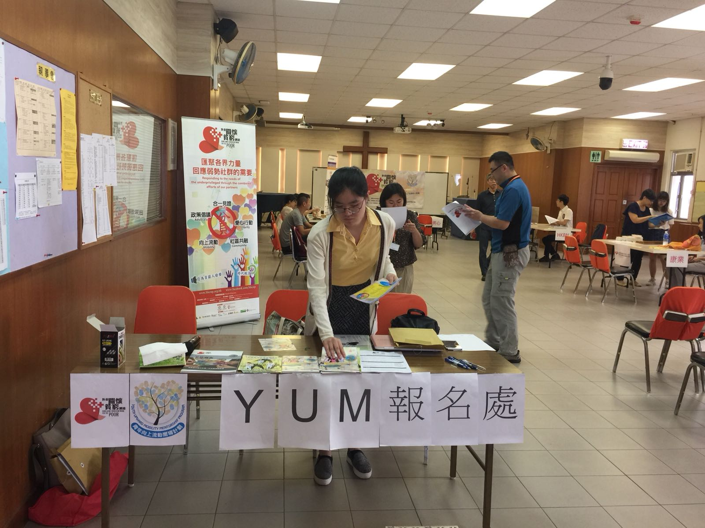


Slide 23
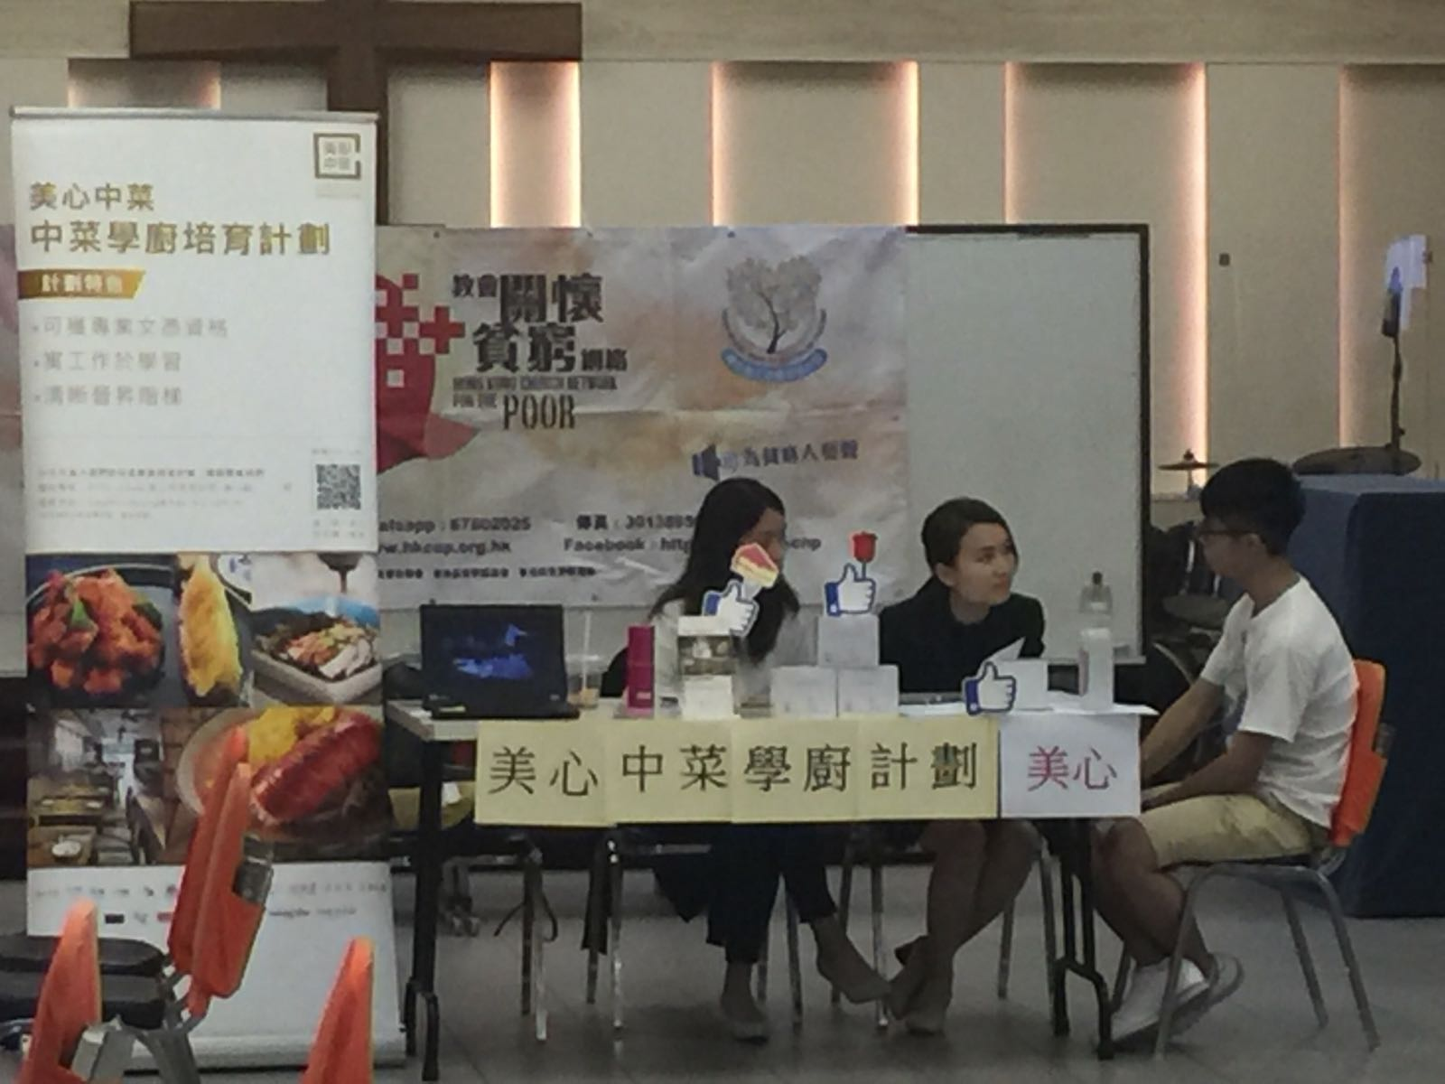

Slide 24
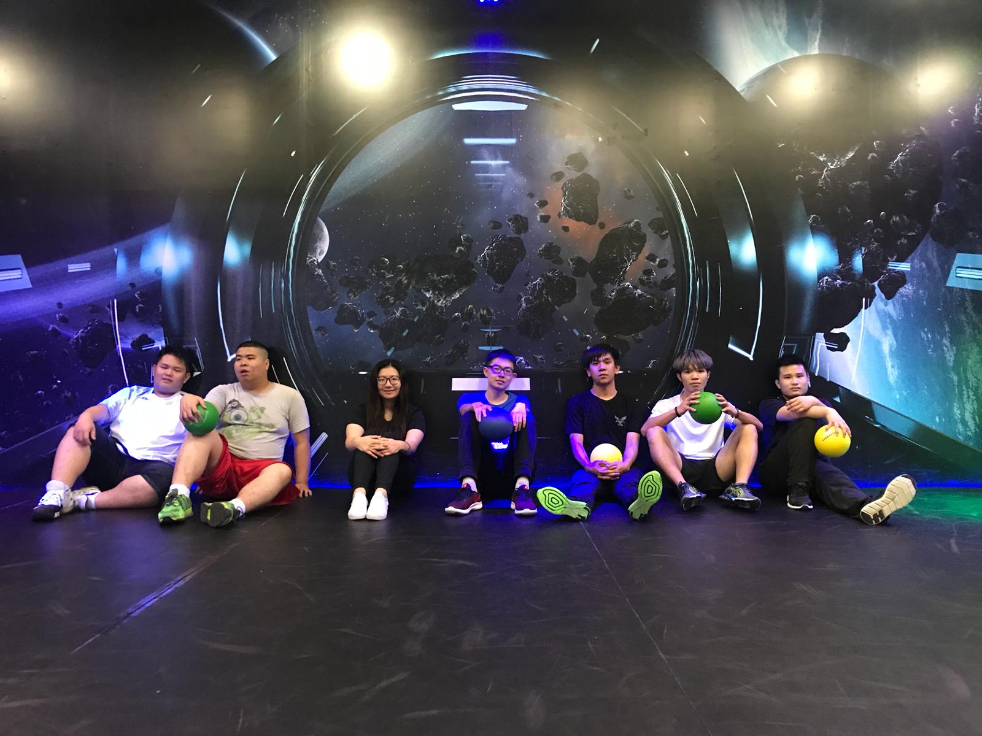
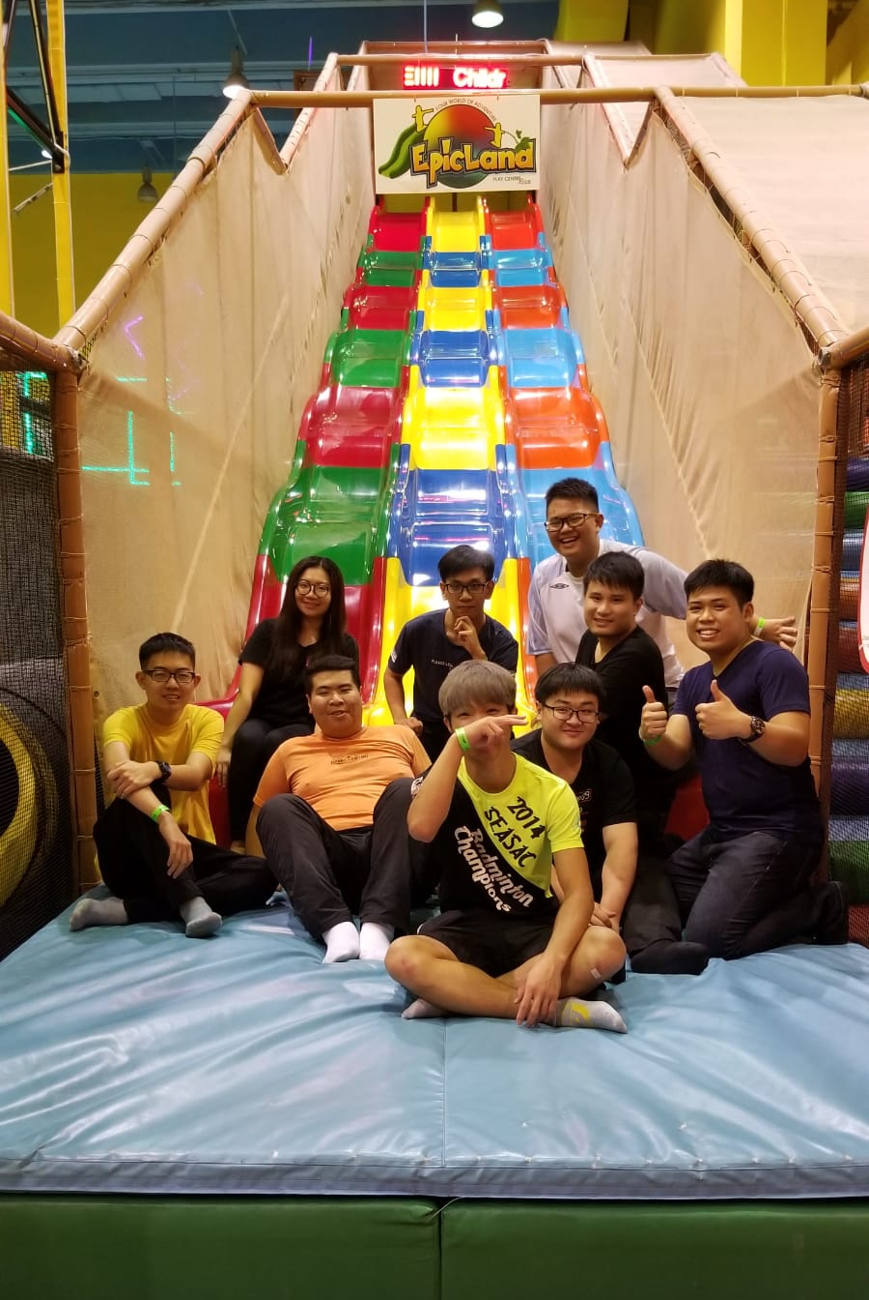

Slide 25
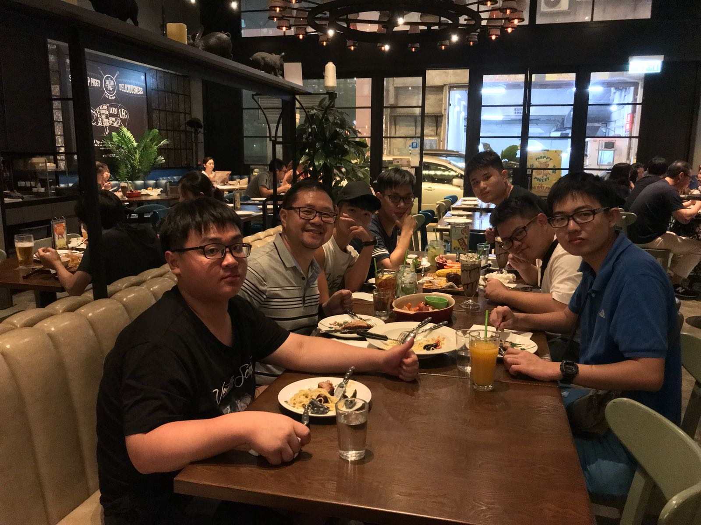
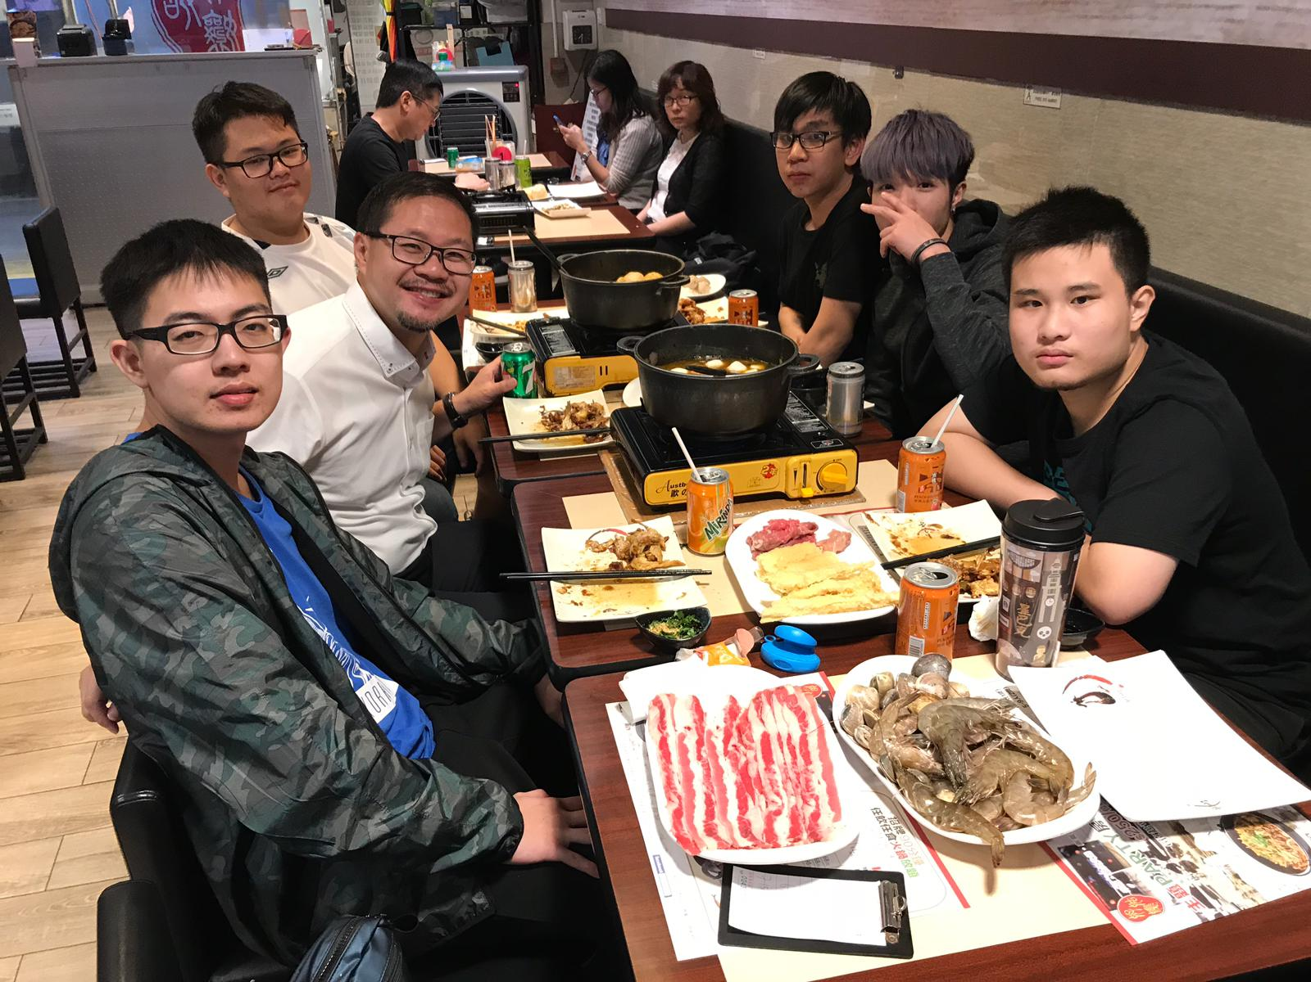

Slide 26


在這三個月工作中，出了很多錯誤，仍給予機會！我選擇早1小時回公司，由頭學起，學好後我要求自己的工作速度要更快。
朝早得我一個「打荷」，我無因為咁而感到歎息反而係進步既機會來到，我要把握住它。
有前輩聆聽我心事，教我溝通技巧、團隊合作及舒緩壓力。
「最後我好鐘意返呢份工，有得學野，有糧出，有師兄同其他廚師教我，所以我好享受宜家既生活，好充實，好幸運同好幸福。」

Slide 27
係工作上面，最有滿足感既一件事就係，有一日我做做下嘢，突然間師傅同我講話︰「嗱，今晚既我地餐飯由你負責啦。」我聽到之後覺得又驚又喜，開心既係師傅叫我為其他同事準備晚飯係認同我既能力，但驚既就係萬一煮得唔好食，會令到師傅失望。
好彩，嗰日我煮出黎既福食各位同事都話好好食，令我對自己既廚藝都多咗好多信心。

Slide 28
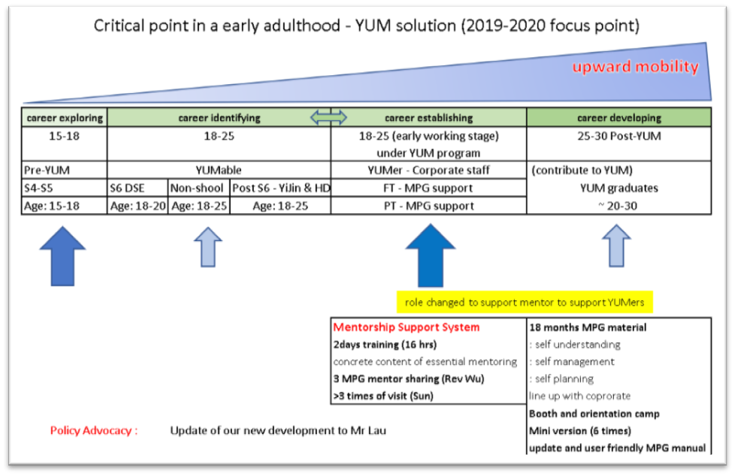
教關YUM新發展
Notes:
每月定期約見、支援、關心兒童 : 每月與受導者保持接觸最少二次， 其中一次是見面
定期參與成長嚮導培訓 (每年二次必修訓練，二次選修訓練)

Slide 29
結伴同行, 生命有可能!
邀請您回應
1) 成為義工大使 (10/7 早上8:00 - 10:00)
網上登記： https://bit.ly/2UE8ty6
2) 招募中心義工(10/7 早上9:00 - 6:00)
3) 介紹18-25歲年青人加入計劃
今年YUM計劃的介紹： https://bit.ly/2GgLMpE
4) 成為YUM 友師(以教會為單位)

Slide 30

機構網站: http://www.hkcnp.org.hk/
電話: 6760 2025 (羅先生)
電郵: info@hkcnp.org.hk
Notes:
為何要有 “教關” ?

